Slide 2
LAGLEDERMØTE FOR (ARRANGEMENTS NAVN)
SKRIV INN STED OG DATO
ARRANGØRENS LOGO

Slide 3
AGENDA
Presentasjon av organisasjon, jury og NSF-representant
Rennprogram
Arena- og områdekart
Tidsskjema
Informasjon om startnummer og trekning
Værprognose
Presentasjon av arena for konkurransene
Presentasjon av konkurranseløyper
Skitest og oppvarming
Preparering av løyper
Informasjon fra TD
Informasjon fra NSF
Informasjon fra arrangør
ARRANGØRENS LOGO

Slide 4
Presentasjon av arrangør, jury og NSF-representant
Arrangør:
Rennleder: Navn
Rennsekretær: Navn
Løypesjef: Navn
Tidtaking: Navn
Speaker: Navn
Webredaktør: Navn
Jury:
TD: Navn
TDA: Navn
Rennleder: Navn
NSF:
Navn, tittel
ARRANGØRENS LOGO

Slide 5
Rennprogram
Skriv dato og tider for:
Åpningsseremonier
Konkurranser
Framtidige lagledermøter
Premieutdelinger
Andre ting rundt arrangementet
ARRANGØRENS LOGO

Slide 6
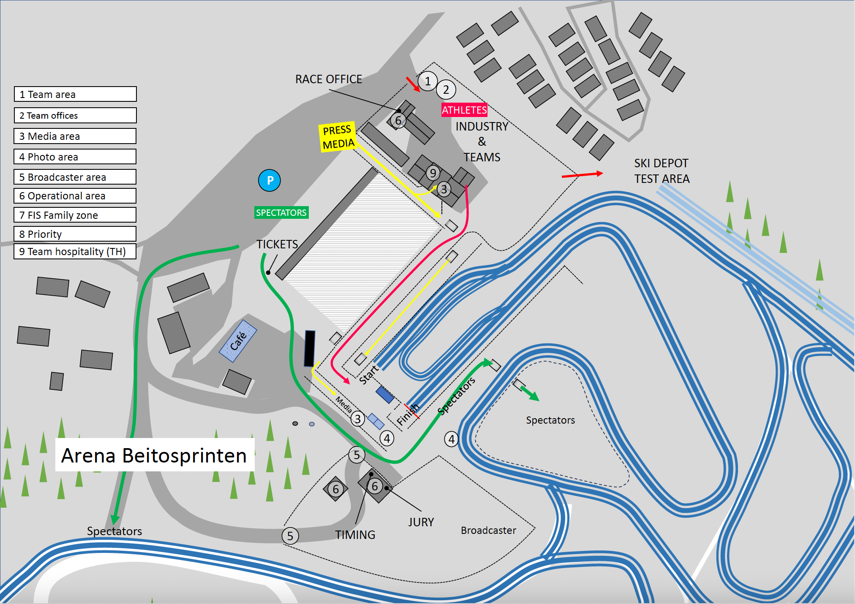
Arena- og områdekart
Legg inn kart som viser stedet for konkurransearenaen og øvrige plasser som er viktige for konkurransen (hotell, sentrum, transport osv.)
EKSEMPEL
ARRANGØRENS LOGO

Slide 7
Tidsskjema for konkurransene
Skriv et tidsskjema for:
Åpningstider for løyper
Konkurransetider
Ved sprint: Tider for prolog, kvartfinaler, semifinaler og finaler
Tider og sted for blomsterseremonier
Tid og plass for offisielle premieutdelinger (hvor mange som får premier)
ARRANGØRENS LOGO

Slide 8
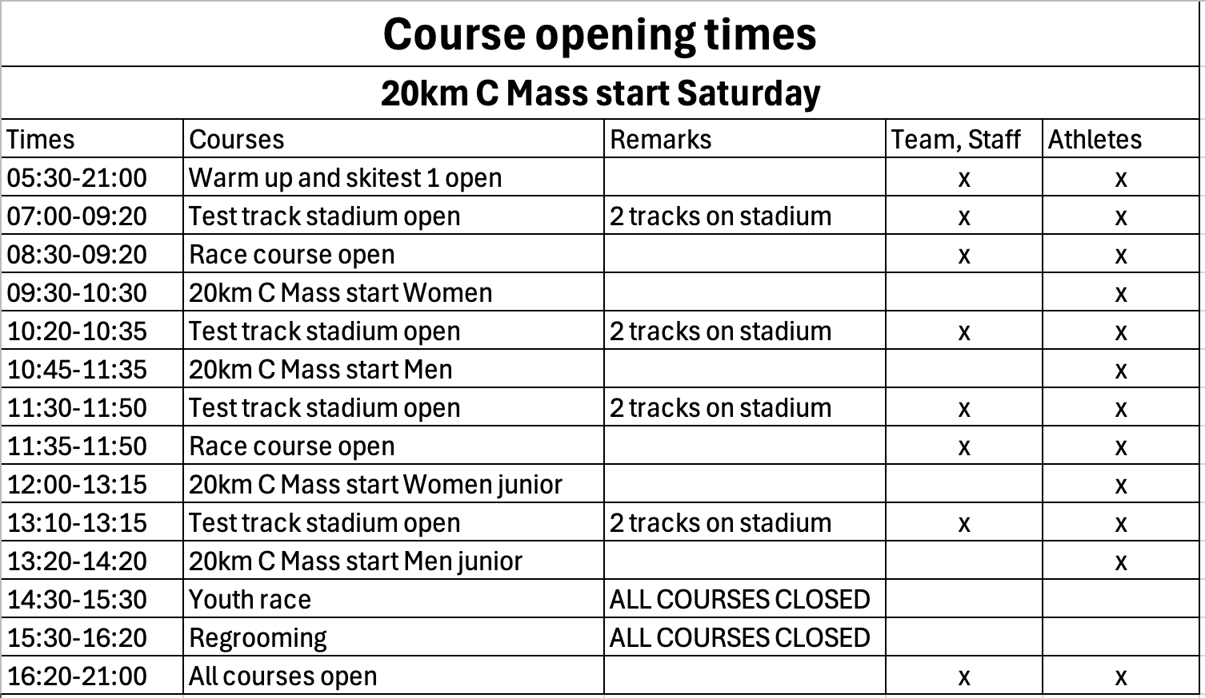
Åpningstider for løyper
ARRANGØRENS LOGO

Slide 9
Informasjon om startnummer og trekning
Legg in informasjon om:
Tid og sted for uthenting av startnummer.
Hvilke startnummer som skal brukes i ulike renn (serier, sponsorer).
Tid og sted for uthenting av finalenummer (ved sprint)
Hvor lårnummer hentes.
Eventuell informasjon om trekning av startlisten.
ARRANGØRENS LOGO

Slide 10
Værprognose
Legg inn værprognose for konkurransedagene, gjerne med et diagram. Skjermbilde av f.eks. www.yr.no
ARRANGØRENS LOGO

Slide 11
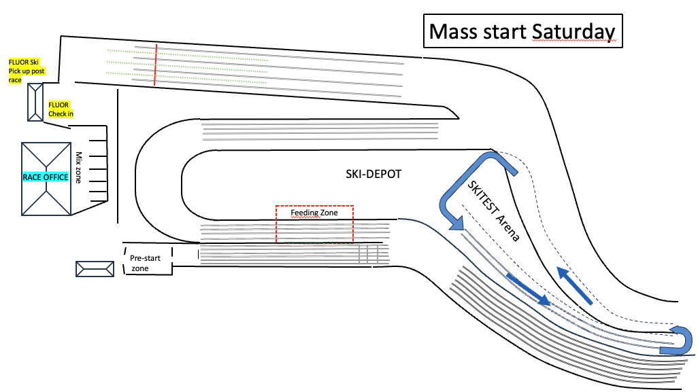
Presentasjon av konkurransearenaen
EKSEMPEL
ARRANGØRENS LOGO

Slide 12
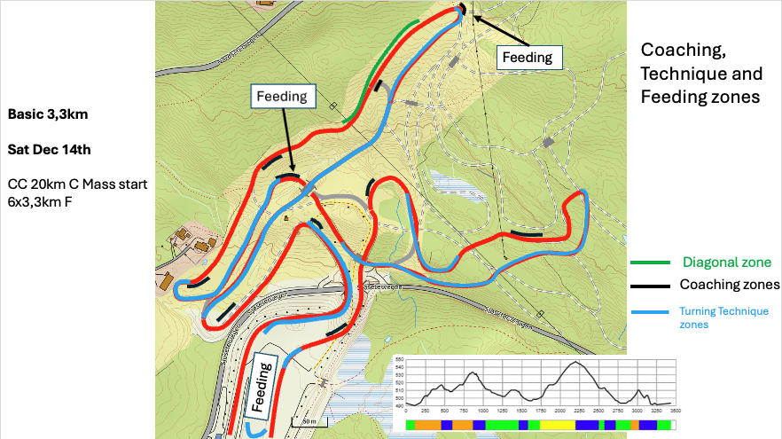
Presentasjon av konkurranseløypene
EKSEMPEL
ARRANGØRENS LOGO

Slide 13
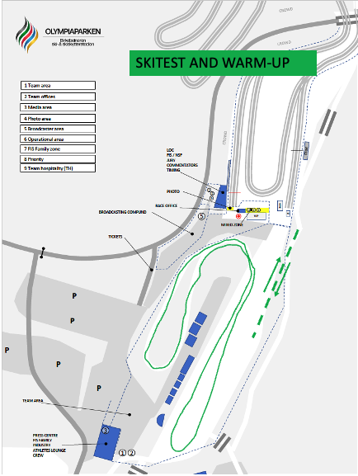
Skitesting og oppvarmingsløyper
EKSEMPEL
ARRANGØRENS LOGO

Slide 14
Løypepreparering
Legg inn tidsplan for:
Preparering av løyper under konkurransedagene
Tider og plan for evt. vanskelige værforhold
Noen spørsmål om løypepreparering?
ARRANGØRENS LOGO

Slide 15
Informasjon fra TD
Informasjon fra TD legges inn her.
ARRANGØRENS LOGO

Slide 16
Informasjon fra NSF
Informasjon fra NSF legges inn her.
ARRANGØRENS LOGO

Slide 17
Informasjon fra rennledelsen
Informasjon fra rennledelsen legges inn her.
ARRANGØRENS LOGO

Slide 18
TAKK FOR MØTET OG LYKKE TIL!
ARRANGØRENS LOGO

